Slide 1
The Lock-à-dos
Authentifizierung im 21. Jahrhundert – Eine Einführung in benutzbare Sicherheit

Slide 2
Die Idee
Als Student:
Während man in der Uni ist, befinden sich im Rucksack meistens die wichtigsten Wertsachen, wie Laptop, Kopfhörer etc.
Oftmals wird er ungeschützt im Vorlesungssaal zurück gelassen, zum Beispiel beim Kaffee holen oder Mittagessen
Sonst:
Beim Baden im Freibad oder am Strand im Urlaub, man ist allein oder möchte gemeinsam ins Wasser gehen
In „unsichereren“ Gegenden, Schutz vor Taschendiebstal, zum Beispiel beim Reisen

Slide 3
Umsetzung
3 Modi:
Modus 1: Ungesichert
Normaler Rucksack
Modus 2: Taschendiebstahlschutz
Der Rucksack ist Verschlossen, zum Beispiel beim Tragen auf dem Rücken, automatische Erkennung
Modus 3: Diebstahlschutz
Der Rucksack an sich kann nicht geklaut werden, bzw. wird bei zu viel Bewegung ein akustischer Alarm ausgelöst
Modus 3 Alternative:
Statt oder zusätzlich zum akustischen Alarm, kann der Rucksack unter Strom gesetzt werden, ähnlich wie bei einem Weidezaun

Slide 4
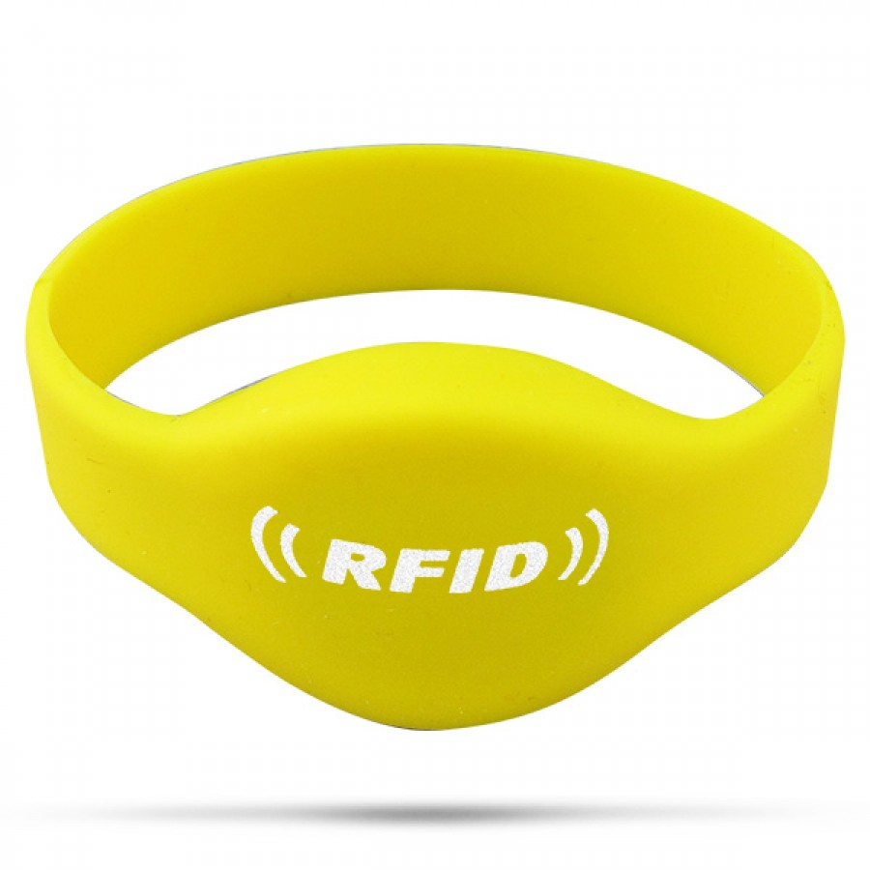
Steuerung / Authentifizierung
Steuerung der Modi über Smartphone-App
Authentifizierung über RFID-Armband, Smartwatch mit NFC
https://www.bing.com/images/search?view=detailV2&ccid=Hv4qF7Vn&id=3789072C6FE792A05D125B61970071DAB8C8D9D2&thid=
OIP.Hv4qF7VnjhOhi7GrPhyaJAEsEs&q=rfid+armband&simid=608055323909622829&selectedIndex=12&ajaxhist=0

Slide 5
Probleme
Selbstaussperren aus Rucksack, zum Beispiel Smartphone und Armband im Rucksack
Ungewolltes sperren des Rucksacks
Modus 3 darf nicht zu „scharf“ sein, falls jemand der Rucksack in der Uni verschiebt, er umfällt etc.
Problem der Rucksack ist trotzscharfer Alarmanlage nicht 100%ig gesichert, er kann trotzt
Bei Nutzung der Alternative, rechtliche Probleme, die Starke Spannung kann nur kurzfristig aufrechterhalten werden

Slide 6
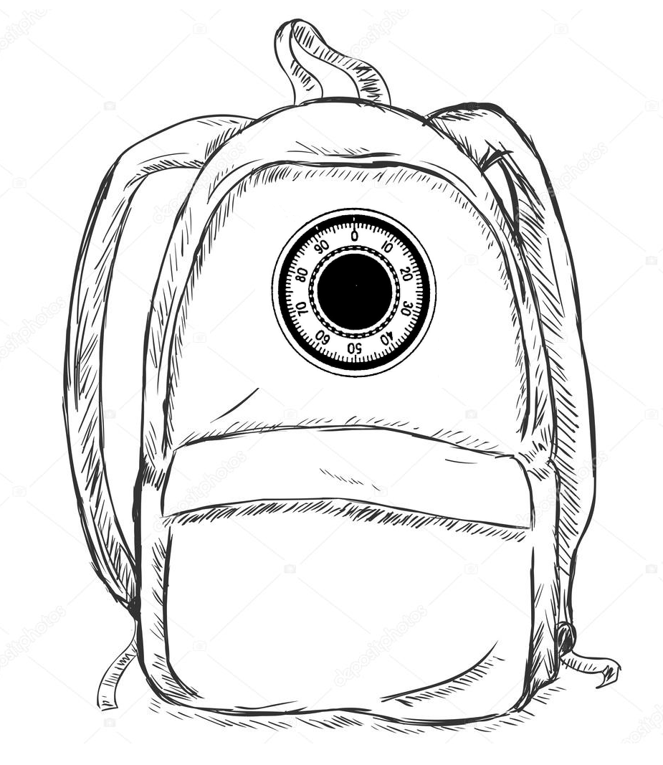
Fragen?
https://st.depositphotos.com/2485347/3981/v/950/depositphotos_39814593-stock-illustration-vector-sketch-illustration-hipster-backpack.jpg
https://www.tresore.net/infozksallgumstellung.jpg

